Slide 1






Làm chủ Git & Quy trình Quản lý Code
Tổng quan cơ bản về git

Slide 2

Git là gì?
Git là một hệ thống quản lý phiên bản phân tán (Distributed Version Control System - DVCS) cho phép nhiều lập trình viên làm việc cùng một lúc trên một dự án mà không làm mất dữ liệu của nhau.

Slide 3
Chức năng chính
Theo dõi và ghi lại lịch sử thay đổi của mã nguồn.
Hỗ trợ làm việc trên nhiều nhánh (branch) để phát triển tính năng mới mà không ảnh hưởng đến mã nguồn chính (main branch).
Cung cấp khả năng khôi phục lại các phiên bản trước đó của mã nguồn.

Slide 4
Khái niệm cơ bản
Repository: Local, Remote
Commit
Branch
Merge

Slide 5

GitHub & GitLab

Slide 6

Khái niệm chung
GitHub là một nền tảng lưu trữ mã nguồn
GitLab là một giải pháp quản lý mã nguồn doanh nghiệp

Slide 7

Đặc điểm
Git:
Hệ thống quản lý phiên bản
Quản lý lịch sử thay đổi, làm việc offline, hỗ trợ làm việc nhóm
GitHub:
Nền tảng lưu trữ repo dựa trên Git
Tích hợp với các công cụ CI/CD, review code, quản lý issue
Hỗ trợ cộng đồng mã nguồn mở mạnh mẽ
GitLab:
Tương tự GitHub, nhưng có tích hợp CI/CD mạnh mẽ, hỗ trợ DevOps
Cung cấp các tính năng quản lý dự án từ đầu đến cuối

Slide 8
Các lệnh git cơ bản thường gặp

Slide 9
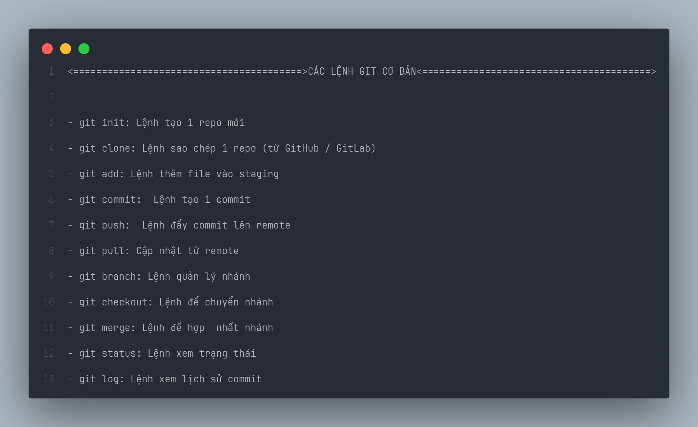

Slide 10
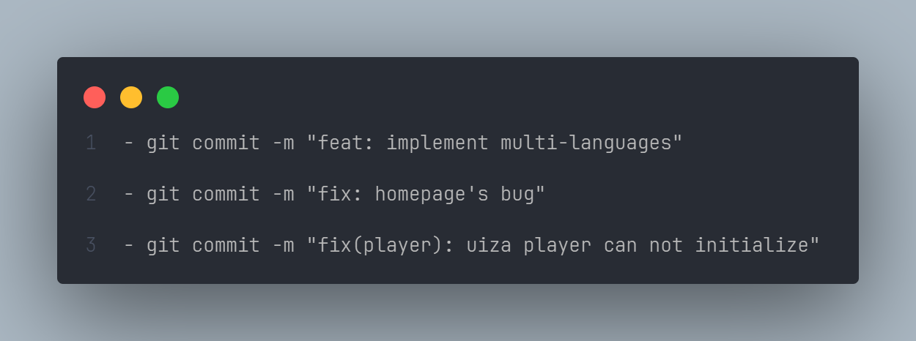
Quy ước commit message
feat: thêm một feature
fix: fix bug cho hệ thống
refactor: sửa code nhưng không fix bug cũng không thêm feature hoặc đôi khi bug cũng được fix từ việc refactor
docs: thêm/thay đổi document
chore: những sửa đổi nhỏ nhặt không liên quan tới code
style: những thay đổi không làm thay đổi ý nghĩa của code như thay đổi css/ui chẳng hạn
perf: code cải tiến về mặt hiệu năng xử lý
vendor: cập nhật version cho các dependencies, packages
test: Thêm/sửa test

Slide 11
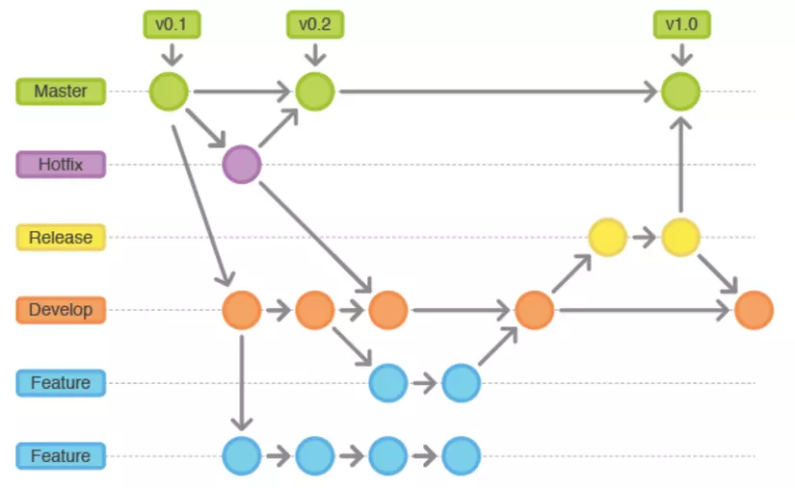
GitFlow
Gitflow chỉ là một ý tưởng trừu tượng về quy trình sử dụng Git, Nó chỉ ra cách thức setup các loại branchs khác nhau và cách thức để merge chúng lại với nhau.

Slide 12
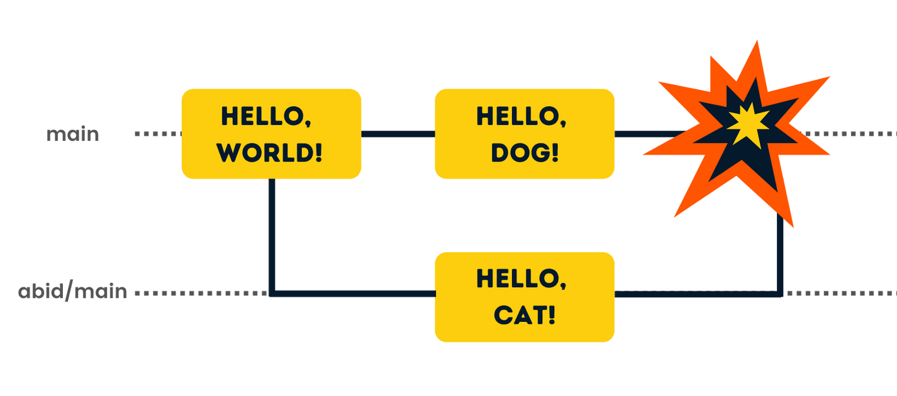

Git Conflict
Khi nhiều developer mà cùng chỉnh sửa ở cùng một dùng code thì khả năng bị conflict khi merge là vô cùng cao

Slide 13
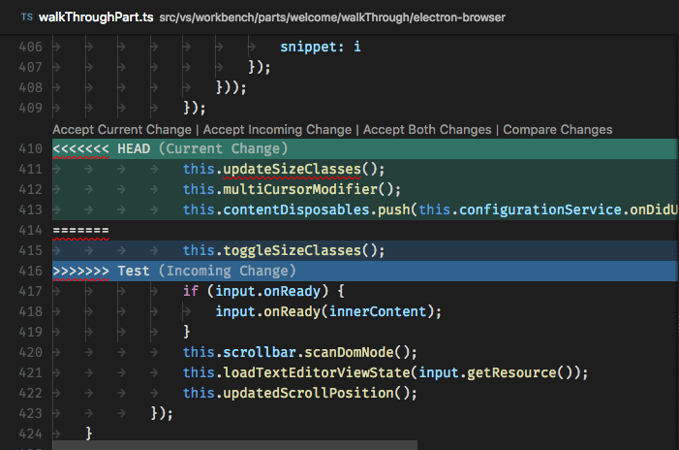
Xử lý Git Confilg
Sử dụng công cụ hỗ trợ: Dùng git mergetool hoặc tích hợp sẵn trong IDE
Xem và chỉnh sửa thủ công: Mở file có xung đột, loại bỏ các phần được đánh dấu <<<<, ====, >>>>
Kiểm tra lại: Sau khi xử lý, chạy lại lệnh git status và git diff để xác nhận

Slide 14
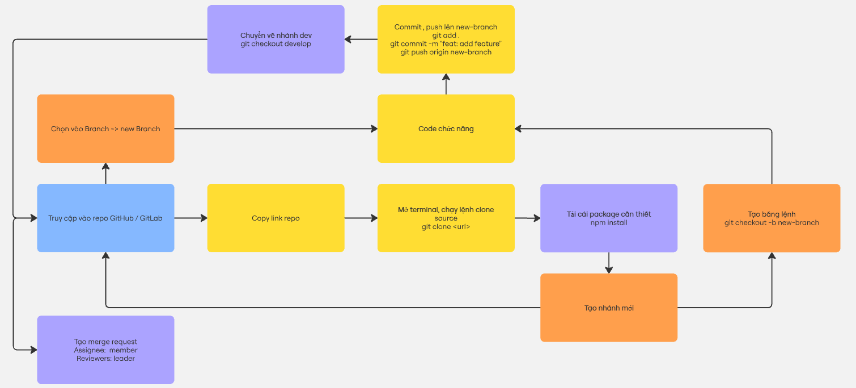

Slide 15
Cảm ơn mọi người đã lắng nghe!

